Slide 1
第九章 电子商务项目策划

Slide 2
内容概要
1
电子商务项目策划概述
2
电子商务项目策划内容
3
电子商务项目策划过程
4
电子商务项目策划报告

Slide 3
9.1电子商务项目策划概述
9.1.1电子商务项目策划的概念
9.1.2电子商务项目策划的原则和方案
3

Slide 4
9.1.1 电子商务项目策划的概念
项目策划是以具体的项目活动为对象，为达到一定的目标而进行的策划活动，体现一定的功利性、社会性、创造性和超前性。它是从无项目到有项目的一个过程，需要在充分占有信息的基础上，针对项目实施和决策的问题进行组织、管理、经济和技术等多方面的科学分析和论证。项目策划阶段的主要任务包括分析需求、提出建议、分析可行性、确认需求、制定并分布需求建议书、提出解决方案、评价并选择方案、合同签约等多项任务。
电子商务项目策划，就是发起和运作电子商务项目，是电子商务项目实施前所做的计划和准备工作。这是一项非常有意义的开创性工作，可以由各类传统企业自己去做，也可以由电子商务项目的承约商（如IT公司）去做或由独立的第三方（如咨询顾问公司）去做。
4

Slide 5
9.1.2电子商务项目策划的原则和方案
1）策划原则
电子商务项目策划要遵循以下6个原则。
（1）可行性原则。可行性是项目策划要遵循的基本原则，要充分考虑各方面的可行性，包括经济、技术、管理及社会文化、法律等环境的可行性。
（2）调适性原则。调适性原则指要求策划方案必须是弹性的，能够随着市场变化而进行调整。
（3）创新性原则。项目策划能否有新的突破，是其成功的关键。
（4）价值性原则。价值性原则是项目策划功利性的具体要求与体现。
（5）信息性原则。信息是项目策划的起点，在市场调研阶段要充分收集电子商务项目的相关信息，力求信息的真实、可靠。
（6）整合性原则。项目策划者必须全面考虑电子商务项目对各个领域、各个角色的影响，充分整合各方资源，以推动项目的实施。
5

Slide 6
9.1.2电子商务项目策划的原则和方案
2）策划方案
电子商务项目方案策划是指根据客户对项目的具体要求，结合拟建的电子商务项目的总体目标，对项目进行总体规划，形成项目方案策划的过程，可按照“四项流程、六大模式”进行实施。
将电子商务项目的策划过程归纳为四项流程：
（1）项目浮现。项目浮现就是对各种可行的电子商务项目构建雏形的过程。
（2）项目筛选。流程依次为对前阶段浮现的项目进行具体勾画并构造简单模型、对各项目进行可行性分析、确定各项目孵化的优先度。
（3）项目孵化。需要电子商务项目孵化组、孵化任务书和孵化合同三要素。
（4）项目评测。包括项目验收、改进及评估等。
6

Slide 7
9.1.2电子商务项目策划的原则和方案
“六大模式”则是策划的关键，它指明了电子商务项目的主要内容。这六大模式分别是：
（1）业务模式。为达成此特定目标而构建“如何做”的框架性体系。
（2）经营模式。是主要考虑如何展开行动，实现业务模式各环节设想，促进预期目标达成的问题。
（3）技术模式。是电子商务项目策划过程中实现业务和经营模式的技术支撑系统。
（4）资本模式。囊括了从资本进入（选择类型、计划筹措）、运作（内部运作与外部运作）到退岀（主动退出、被动退岀）的整个过程。
（5）组织管理模式。指组织上提供的为保证项目正常运行和发生意外时能保护与恢复项目的法律、标准、规章、制度、机构、人员和信息系统等。
（6）信用与风险管理模式。信用模式是指以建立信任、树立信用为目的的各种机制，也指促进各环节信任达成的途径和方法。风险管理模式就是在企业电子商务运营过程中，企业为了衡量各环节的潜在风险，设置一定的预警、控制及补救机制，以科学控制电子商务项目风险。
7

Slide 8
9.2电子商务项目策划内容
9.2.1业务模式
9.2.2技术模式
9.2.3经营模式
9.2.4资本模式
9.2.5信用管理模式
9.2.6风险管理模式

Slide 9
9.2.1业务模式
电子商务的业务模式是电子商务项目运行的秩序，是指电子商务项目所提供的产品、服务、信息流、收入来源以及各利益主体在电子商务项目运作过程中的关系和作用的组织方式与体系结构。主要包括以下内涵。
1）战略目标：
（1）产品/服务差别化战略
产品特征
产品上市时间
客户/服务差别化
品牌形象
通过提供具有竞争者产品所不具有的特征的产品来增加差别化。
公司率先将产品投向市场，往往因产品是市场上唯一的，自然而然就是产品具有差别性了，进而可以获得丰厚的利润。
电子商务可以帮助公司更好地实施以客户为中心的发展战略。
公司可以通过互联网来建立或强化自己的品牌形象，使客户感到他们的产品是差别化的。
9

Slide 10
9.2.1业务模式
（2）低成本战略
低成本战略是一种先发制人的战略，这意味着一家公司提供的产品或服务比其竞争者让客户花费更少的金钱。这种成本的降低表现在生产和销售成本的降低上。
（3）目标集聚战略
目标集聚战略是一种具有自我约束能力的战略。当公司的实力不足以在产业中更广泛的范围内竞争时，公司可以利用互联网以更高的效率、更好的效果为某一特定的战略对象服务，往往能在该范围内超过竞争对手。
电子商务项目的策划要回答以下问题：①公司所运营的电子商务模式的核心价值是什么？②电子商务项目能够向客户提供哪些独特的产品或服务，或者使公司的产品或服务具有哪些独特的客户价值，差别化、低成本还是目标聚集？③对传统企业而言，要明确企业实施电子商务是为了产生受益、减少开支、改善客户关系还是支持传统商务？④电子商务能否为客户解决由此产生的一系列新问题？
10

Slide 11
9.2.1 业务模式
2）目标用户
一种电子商务模式的目标用户一般指在市场的某一领域或地理区域内，基于这种商务模式建立的网站的浏览者、建设者、使用者和消费者。进行电子商务项目的目标用户分析，需要回答以下几个问题：
（1）电子商务项目网站的用户范围是哪些？具有什么特征？
（2）电子商务项目的服务对象范围是哪些？具有什么特征？
（3）对传统企业的电子商务项目而言，电子商务能够使公司接触到哪些范围的用户？是面向全球的用户还是一定地理范围的客户？是面向商家还是面向消费者？这些用户具有什么特征？
11

Slide 12
9.2.1业务模式
3）产品或服务
当公司或网站决定了目标用户后，必须决定向这些用户提供什么产品或服务。如：产品销售、搜索引擎、网络广告、网络经纪、网络营销、网络支付、网络分享、网络社区、网络游戏等。
4）盈利模式
电子商务项目策划的一个极为重要的部分是确定公司的电子商务项目收入和利润来源，即盈利模式。进行电子商务项目的收入和利润来源分析与策划，需要回答如下问题：（1）电子商务项目的网站从哪些客户获得哪些收入？（2）对传统企业来讲，公司原有的收入来源有哪些途径？电子商务使公司收入来源产生了哪些变化？公司实施电子商务后有哪些新的收入来源？（3）在公司收入来源中，哪些对公司的利润水平具有关键性影响？（4）哪些客户对哪些收入来源做出贡献？（5）公司利润的决定因素有哪些？
12

Slide 13
9.2.1业务模式
5）核心能力
核心能力是相对稀缺的资源和有特色的服务能力，它能够创造长期的竞争优势。核心能力是公司的集体智慧，特别是那种把多种技能、技术和流程集成在一起以适应快速变化的环境的能力。包括以下几个方面：
资源
竞争力
竞争优势
公司需要有形的、无形的以及人力资源来支持向客户提供价值的一系列关键活动。包括有形资源和无形资源。
竞争力是指公司将其资源转化为客户价值和利润的能力。它需要使用或整合公司的多种资源。
公司的竞争优势来源于公司所拥有的核心能力，其他公司获得或模仿这些能力的难易程度决定了公司保持这些优势的难易程度。
13

Slide 14
9.2.2技术模式
1）技术建设模式
（1）自主开发模式：这种模式通常由企业内部自己组建信息化队伍，在釆购成熟软、硬件设备基础上，主要依靠企业自身力量从事企业信息化建设。
（2）外包开发模式：这种模式是企业委托具有雄厚技术实力和丰富经验的软件公司、科研机构、高等院校等外部技术单位进行信息化建设和电子商务解决方案设计，由受托方提供解决方案、成套设备、系统实施及技术服务。
（3）合作开发模式：这种模式是企业与系统集成商、计算机软/硬件公司合作，联合进行信息化建设和电子商务项目实施。
（4）ASP模式：ASP(Application Service Provider)模式是由应用服务提供商集中为企业搭建电子商务所需要的所有网络、硬件、软件等运行平台，负责所有前期的实施、后期的维护等一系列服务。
14

Slide 15
9.2.2 技术模式
2）通信系统
通信系统是用来连接公司内不同部门以及供应商、客户、结盟者、政府、第三方服务商等商务活动主体的系统。在通信系统中，计算机通信网络的构建是关键，
3）计算机硬件系统
计算机硬件系统是电子商务的重要基础设施，是电子商务技术系统的支撑体系和各种应用软件的重要载体，包括服务器和客户机两个方面的硬件系统。
4）计算机软件系统
计算机软件系统包括系统软件、应用软件、其他专用系统，如在电子商务应用中所使用的商品扫描系统、支付刷卡系统、企业资源计划(ERP)、客户关系管理(CRM)、供应链管理(SCM)等专用系统。
15

Slide 16
9.2.2 技术模式
进行电子商务项目的技术模式策划，需要进行以下几个方面的分析：
（1）企业电子商务采取哪种技术开发与应用模式？
（2）公司电子商务应用的总体技术结构是什么？
（3）公司电子商务应用中网络和通信系统的结构与技术水平。
（4）公司电子商务系统中计算机硬件系统的配置情况。
（5）公司电子商务软件的选择与应用情况。
（6）公司商品扫描系统、支付刷卡系统、企业资源计划(ERP)、客户关系管理(CRM)、供应链管理(SCM)等专用系统的应用情况。
（7）公司电子商务网站的安全解决方案和使用的安全技术。
（8）公司电子商务的支付技术应用情况。
16

Slide 17
9.2.3 经营模式
电子商务项目的经营模式是公司面向客户，以市场的观点对整个商务活动进行规划、设计和实施的整体结构。它包括如何让客户知晓并认同企业的电子商务商业模式和如何实现公司的电子商务商业模式，以满足客户需求。
进行电子商务项目的经营模式策划，需要进行以下几个方面的分析：
（1）公司釆用何种策略和方式推广自身的业务模式，以扩大客户规模？
（2）客户搜寻商品和服务信息的渠道与方式有哪些？商品展示釆取什么方式？客户与公司的信息交流釆取什么方式？
（3）商务咨询洽谈的方式与途径是什么？交易订单签约方式是电子化的还是纸质的？
（4）交易的货款支付釆取何种方式？具有什么特点？商品的物流配送釆取哪种方式？具有什么特点？公司提供什么样的电子化服务方式？
17

Slide 18
9.2.4 资本模式
电子商务项目的资本模式是指从电子商务资本的进入、运作到退出的整个结构。有以下两种模式：
1）风险投资型资本模式：是指风险投资对电子商务公司的直
接投资，或已经建立电子商务网站的电子商务公司吸引风险投
资的介入。
2）传统投资型资本模式：（1）传统企业建立网站，实现企业
上网；（2）传统企业直接投资电子商务；（3）政府或企业投
资专业电子商务网站与网上商品交易市场；（4）传统企业和
电子商务网站间的资本联合，实现传统企业与电子商务的结合。
18

Slide 19
9.2.5 信用管理模式
信用管理模式是指以建立信任、树立信用为目的的各种机制，也指促进各环节信任达成的途径和方法。进行电子商务项目的信用模式设计，需要考虑以下问题：
（1）电子商务项目业务模式遵守的信用规则是什么？
（2）为了达成用户的信任，项目在各环节釆取了什么措施？
（3）针对客户的欺诈行为，项目如何进行防范？设置了何种特定的机制？
（4）为了向客户证明自身的可信性，项目采取哪些措施？
19

Slide 20
9.2.6 风险管理模式
风险是可测定的不确定性以及由此带来的意外损失，风险存在于整个项目的寿命周期内。风险管理是指经济单位对风险进行识别、衡量、分析，并在此基础上有效地处理风险，以最低成本实现最大安全保障的科学管理方法。
（1）风险处理计划
风险管理过程的4个阶段
（2）风险处理的组织
（3）风险处理的指导
（4）风险处理的管制
20

Slide 21
9.2.6风险管理模式
（1）制订风险管
理计划
（5）对风险管理进行检査和评价
企业在风险管理中要完成的任务
（2）进行风险因
素识别
（4）贯彻和执行风险管理的决策
（3）衡量和选择对付风险的方法
21

Slide 22
9.2.6 风险管理模式
电子商务项目的风险管理模式设计，应该考虑以下几个方面的问题：
（1）电子商务项目遵守的风险管理规则是什么？
（2）电子商务项目在各环节的风险管理计划是什么？
（3）项目如何对各环节的风险因素进行识别？
（4）项目对付各环节风险的方法是什么？
（5）电子商务项目实施过程中存在哪些具体风险？釆取何种安全技术和系统安全管理制度？
（6）项目网站建立了哪些信用机制，以保证电子商务交易各环节的顺畅进行？
22

Slide 23
9.3 电子商务项目策划过程
9.3.1市场调查
9.3.2项目筛选
9.3.3项目孵化
23

Slide 24
9.3.1 市场调查
1）市场调查的定义和主要内容
市场调查就是用科学系统的方法，有针对性的搜集、整理有关相应市场的信息和资料，了解市场发展的现状、存在的问题、发展趋势，为企业做相关决策提供客观的资料的过程。
市场调查的内容很多，一般包含市场环境调查、市场基本情况调查、行业发展调查、用户需求调查、影响销售因素调查、项目需求调查等等。
24

Slide 25
9.3.1 市场调查
2）市场调查的基本方法
原始数据采集一般有访谈法、问卷调研、观察
法、实验法。
二手数据采集一般购买相应的统计数据、专业
报告、网络收集相关的行业报告、企业数据资
料等。
25

Slide 26
9.3.1 市场调查
3）市场调查报告的格式与内容
6
1
附件主要与正文相关的一些背景材料。
标题：一般把被调查单位、调查内容明确的表示出来。
市场调查报告的格式
结论与建议是写市场调查报告的目的。
目录就是方便委托方等阅读，使用索引形式列出报告的主要章节和附录，注明标题和页码。
5
2
正文是整个报告的主体，准确说明所有的论据、分析过程、分析方法、分析结果。
4
3
概要主要介绍项目的基本情况。
26

Slide 27
9.3.1 市场调查
（1）介绍调查目的和要解决的问题
（2）介绍市场背景资料
（3）分析的方案
市场调查报告的主要内容
（4）调研数据以及分析
（5）根据分析结果提出论点
（6）论证论点的有效性
（7）提出解决问题的方案
（8）风险预测及对策
27

Slide 28
9.3.2 项目筛选
项目筛选是指从多个项目中选择出可行性较高的投资项目或者指项目大赛评选出获奖项目的过程。项目筛选的方法的一般就是综合评分法、比较法、目标排序法。
一般项目筛选的标准的主要在可行性方面，项目性质不同，标准也不尽相同，一般包括项目市场空间、运营模式、团队组成、核心资源、创新性、财务状况等内容，其核心是根据项目可行性报告来做出进一步的判断。
28

Slide 29
9.3.2 项目筛选
1）项目可行性报告
项目做可行性研究的目的就是为降低失败的风险，减少投资失误。可行性研究的任务就是以市场为导向，以技术为手段，以效益为目标，通过投资前对项目的宏观环境分析、中观产业分析，微观企业分析，全面论证项目必要性、可行性、合理性，对项目做出可行或者不可行的判断，进而做出投资分析。
29

Slide 30
9.3.2 项目筛选
1）项目可行性报告
项目做可行性研究的目的就是为降低失败的风险，减少投资失误。可行性研究的任务就是以市场为导向，以技术为手段，以效益为目标，通过投资前对项目的宏观环境分析、中观产业分析，微观企业分析，全面论证项目必要性、可行性、合理性，对项目做出可行或者不可行的判断，进而做出投资分析。
30

Slide 31
9.3.2 项目筛选
2）可行性研究的类型和基本要求
可行性研究一般分为3个类型：即机会研究、初步可行性研究和正式可行性研究。每个类型的基本要求会有较大的不同。
机会研究主要识别投资方向，分析项目的必要性和可行性。
可行性研究的类型与基本要求
初步可行性研究在确认有投资必要性的基础上，进行深入的调查研究，进行产业阶段分析。
正式可行性研究在初步研究的基础上进一步细化，寻求行业专家论证，做出投资分析预测。
31

Slide 32
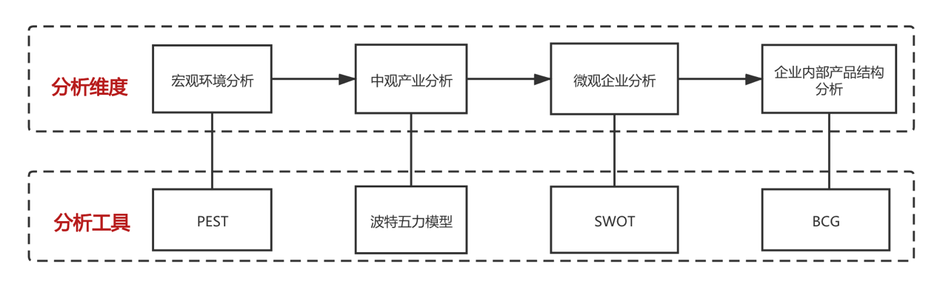
9.3.2 项目筛选
3）电子商务项目可行性研究的内容及方法
可行性报告研究内容主要包括必要性研究、技术可行性研究、经济可行性研究、综合评价四部分内容。可行性报告分析过程中，经常用到一些分析工具如下图所示。
32

Slide 33
9.3.2 项目筛选
（1）项目概述
（2）项目必要性
（3）技术方案
可行性报告的编制
（4）实施方案
（5）投资测算
（6）财务分析
（7）风险分析
（8）结论和建议
33

Slide 34
9.3.3 项目孵化
1）项目孵化类型
一般分为三种类型，一是企业内部项目孵化，二是企业在外部进行项目孵化，三是在孵化器平台进行创业孵化。
不同类型具有不同的特点：（1）企业内部项目孵化的特点：企业真实需求、内部人负责建设运营、整体可控，风险较低。（2）企业外部孵化的特点：企业真实需求、外部团队负责建设运营、大方向可控，存在一定风险。（3）孵化器孵化是当前项目孵化的主要载体，不管哪种类型的孵化器平台具有一些相同的特点：提供办公场所、设备、财税、法律、知识产权、项目申报等一些基础服务，目的让入住项目和创业企业快速发展。
34

Slide 35
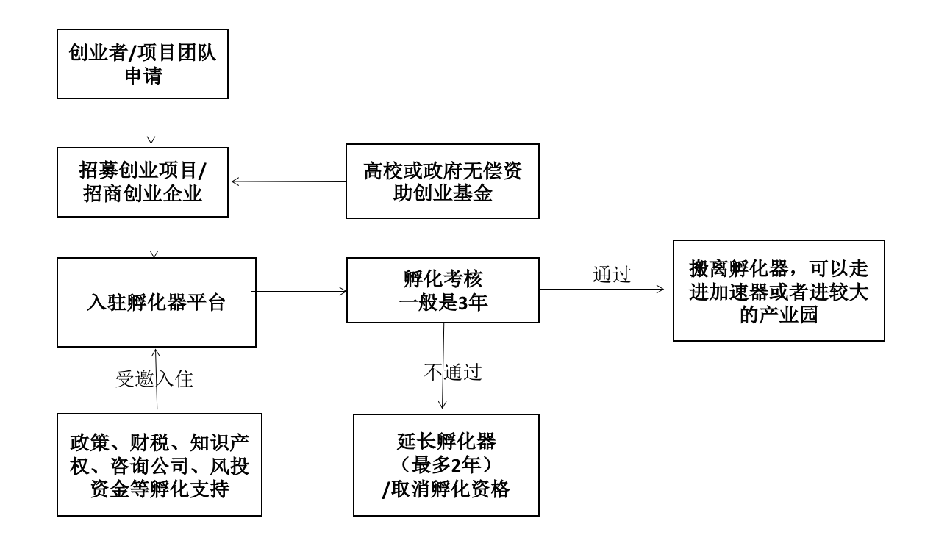
9.3.3 项目孵化
2）孵化器项目孵化的过程
孵化器一般通过招商相应的项目团队入住，签订入住协议，项目开始发展运营，孵化器项目孵化的一般流程如下图所示。
35

Slide 36
9.4 电子商务项目策划报告
9.4.1项目策划报告的定义与作用
9.4.2项目策划报告的主要内容
36

Slide 37
9.4.1 项目策划报告的定义与作用
1）项目策划报告的定义
项目策划报告是包容所有策划内容的容器，除可行性报告的全部内容外，需要有具体的落地方案措施，如项目团队搭建、营销方案设计、进度控制等内容的一个整体报告。因项目不同略有差异，但整体上具有一定的相似性。
2）项目策划报告的作用
项目策划报告时经过前期大量市场调查的基础上，在经过严谨的可行性研究报告前提下，根据一定的格式和内容编辑的具体要求，整理出一个全面展示公司和项目状况、未来发展潜力与执行策略的书面材料。项目策划报告可以理解为项目发展的活地图，在加上企业强有力的执行力，项目成功的机率将大大增加。
37

Slide 38
9.4.2 项目策划报告的主要内容
1）项目策划目的
这是项目策划的原始动力，是项目开始，也是贯穿整个项目始末的核心。主要包括背景介绍、项目策划范围、项目的目的介绍。
2）政策依据
项目策划一般与政策息息相关，在公司内部与相关政策有关，公司通过对政策的解读申请新的项目，目前乡村振兴战略是国家战略，各级政府都出台大量的支持政策，涌现出像数字乡村、农村电商示范县、互联网+农产品出村进城等大项目，企业根据自身实力去争取这些项目。项目立项与国家的产业政策也关系很大，国家产业目录里面明确指出哪些是鼓励发展产业，哪些是限制发展产业，哪些是禁止发展产业。
38

Slide 39
9.4.2 项目策划报告的主要内容
3）环境分析
环境分析在前面给大家介绍了一些常用工具，还有一个维度就是内外部环境分析，外部环境一般是宏观环境分析，即政策、经济、社会、技术、还有法律、环保等因素；内部环境分析一般用SWOT分析，分析企业自身优劣势；此外还有产业环境分析，考虑上游供应商、下游用户、竞争对手、潜在竞争对手、替代性对手等；结合内外部市场分析，利用STP战略工具进行项目市场细分、目标市场和定位分析。
4）项目方案分析
根据上一部分的内外部环境分析的结果，制定项目的实施框架。主要包括项目策划、项目进度计划表、项目团队、项目重新构建的商业模式等。
39

Slide 40
9.4.2 项目策划报告的主要内容
5）商业模式分析
主要体现在九个方面，首先是价值观的定位，这是核心部分，后续考虑细分用户是谁？需要与用户建立怎样的客户关系？通过哪些渠道可以找到用户？为了建立客户关系与开发渠道，关键业务是什么？企业核心资源是什么？需要哪些外部合作伙伴来支持，实现关键业务？成本结构是什么？收入结构是什么？回答清楚9个问题，整个商业模式理论闭环就形成。在此基础上在针对商品进行4P的打造。
6）组织结构分析
项目实施有时间性，也具有临时性，有必要的组织结构进行设计和安排，具体内容包括组织结构分析、组织架构设计、岗位职责分工、预计需求人数、组织招聘等。
40

Slide 41
9.4.2 项目策划报告的主要内容
7）项目财务分析
项目财务分析不仅仅是对内的财务管理，做好资产负债表、现金流量表、净利润表三大表，还要肩负对外的融资需求，成本费用控制、财务预测分析、投资回报分析、市值估算、退出机制等内容均要涉及。
8）进度控制分析
一般项目管理中都有进度计划控制，常用的工具是甘特图，项目计划与进度控制需要按照一定时间节点进行管控，分阶段制定目标，每一个节点，明确的项目成果，定时跟进项目进度、品质、费用三方面控制的成果。
41

Slide 42
谢谢聆听！
42

